Slide 1


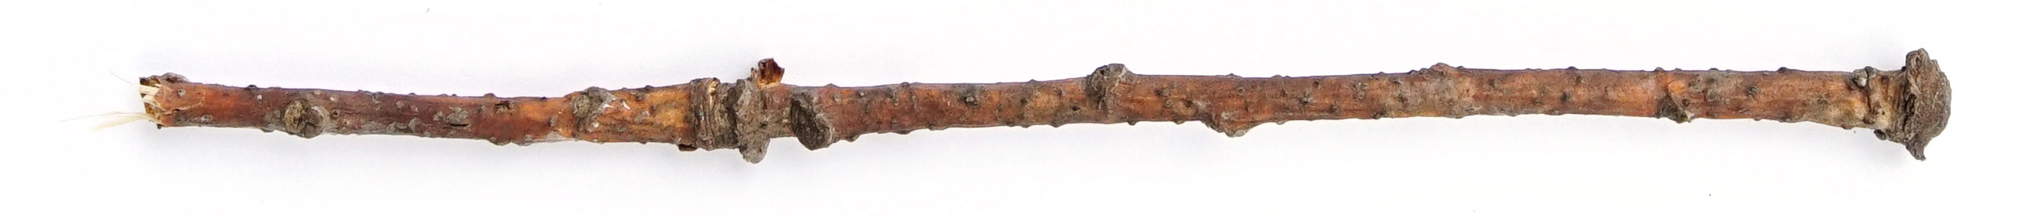
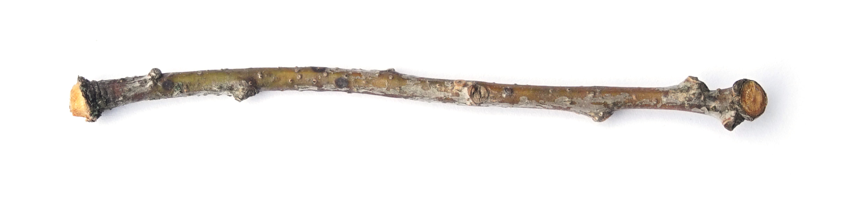
nám. Arnošta z Pardubic 1
282 01 Český Brod
Kontakt
703 143 821
knihovna@knihovna-cbrod.cz
www.knihovna-cbrod.cz
Otevírací doba
Po: | zavřeno | 12:00 – 17:30
Út: | 8:00 - 11:00 | 12:00 – 15:30
St: | 7:30 - 11:00 | 12:00 – 18:30
Čt: | zavřeno | 12:00 – 17:30
Pá: | 8:00 - 11:00 | 12:00 – 15:30

